Slide 1
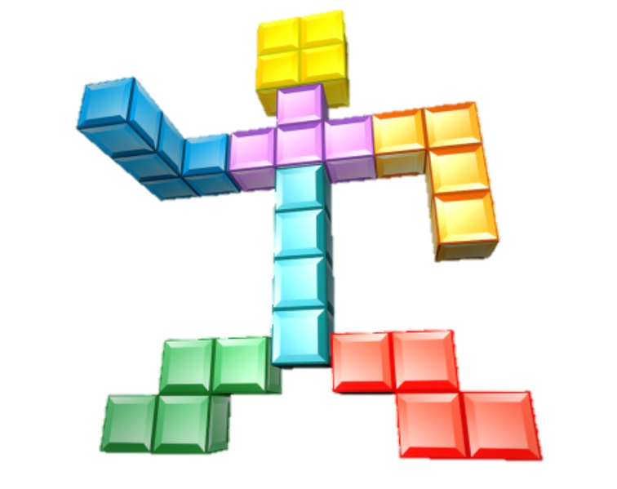
LABITETRIS
Mihael Maltar
Josipa Surić
Mateja Šarić
Ana Vidović
Dinko Ždravac

Slide 2
OPIS ZADATKA
Napraviti igricu koja omogućava igranje labirinta i tetrisa
Igrica je oblikovana tako da igrač može pogledati pravila obje igrice, ukoliko nije upoznat s njima, birati koju od dvije ponuđene igrice želi igrati te prikupljati bodove tokom igranja

Slide 3
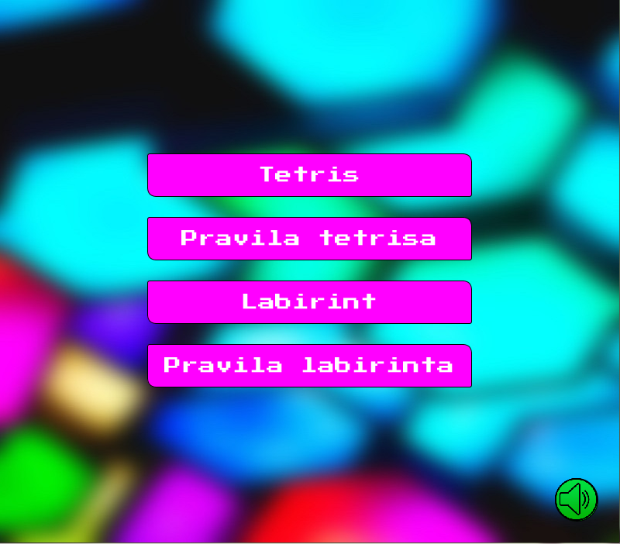
U početku imamo glavni izbornik u kojem biramo koju od dvije igrice želimo igrati

Slide 4
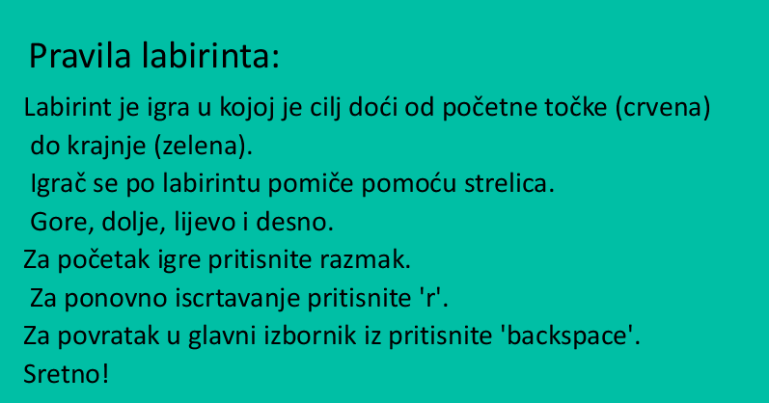
Poželjno je da igrač prije početka igranja pročita pravila igrice koju želi igrati

Slide 5
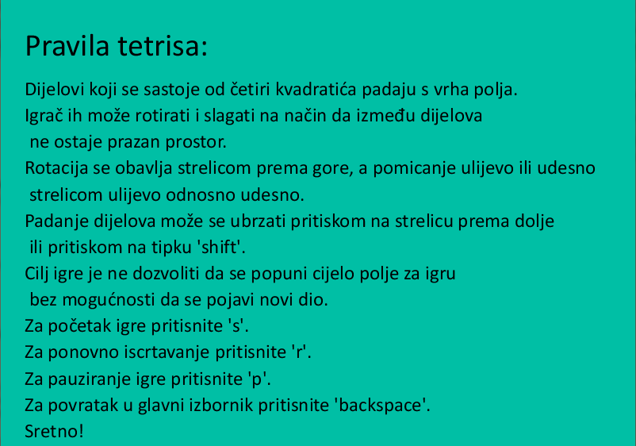

Slide 6


U glavnom izborniku imamo mogućnost da uključimo/isključimo zvuk u igrici

Slide 7
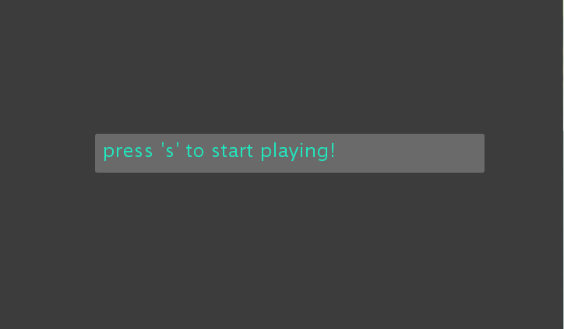
Odabirom igrice tetris, otvara se sljedeća forma

Slide 8
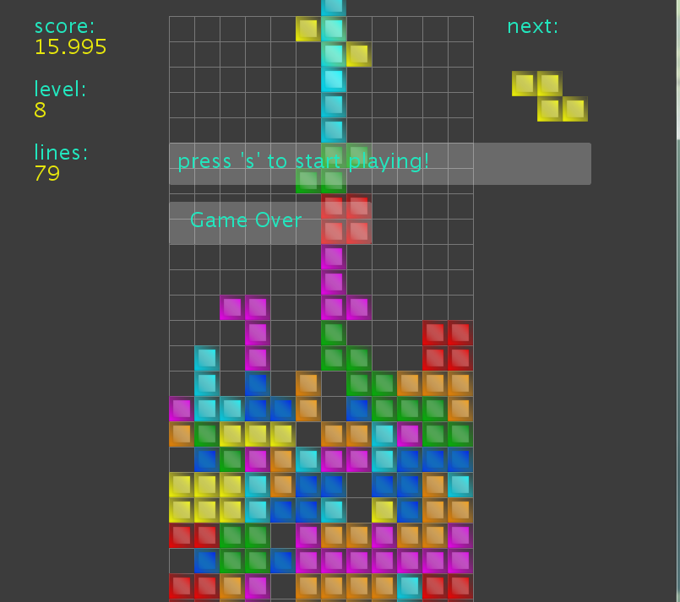
Nakon što je igrica odigrana, s lijeve strane je ispisan postignuti rezultat

Slide 9
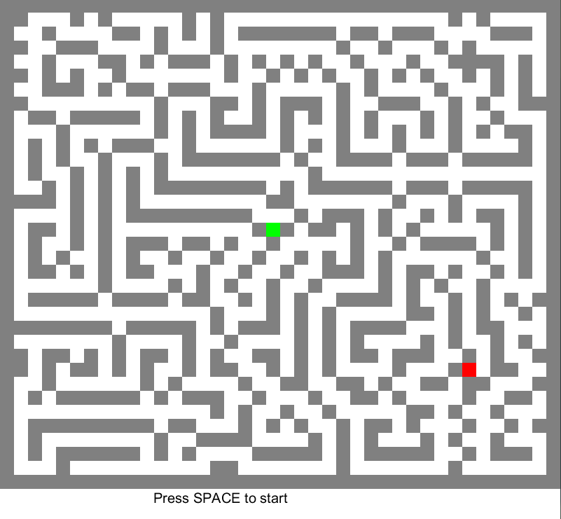
Odabirom igrice „Labirint“, dobivamo sljedeću formu:

Slide 10
HVALA NA PAŽNJI!!
☺

